Slide 1
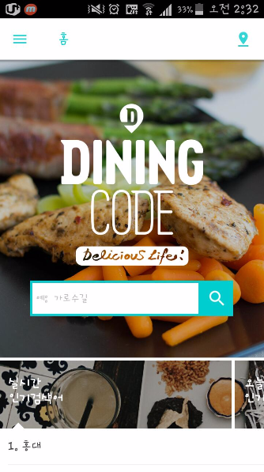
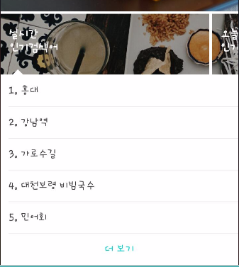
화면 제목 | 메인화면 | 화면 기능
페이지 경로
1
Description
1 | 어플을 클릭한 첫 화면이다.
2 | 메뉴바 버튼이다.
3 | 홈 버튼이다.
4 | 내 주변 맛집 검색을 해주는 버튼 이다.
5 | 검색어 창이다.
6 | 검색 버튼이다.
7 | 실시간 인기 검색어가 기본값으로 설정되어 있고 검색어가 5개 제공된다.
8 | 실시간 인기검색어 더 보기 버튼이다.
2
3
4
5
6
8
7

Slide 2
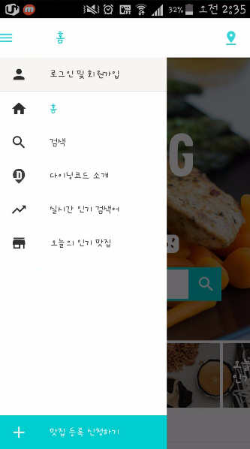
화면 제목 |  | 화면 기능
페이지 경로
Description
1 | 메뉴바 버튼을 클릭한다.
2 | 로그인 및 회원가입 버튼이다.
3 | 홈 버튼이다.
4 | 검색 버튼이다.
5 | 다이닝코드 소개 버튼이다.
6 | 실시간 인기 검색어 버튼이다.
7 | 오늘의 인기 맛집 버튼이다.
8 | 맛집 등록 신청하기 버튼이다.
1
2
3
4
5
6
7
8

Slide 3
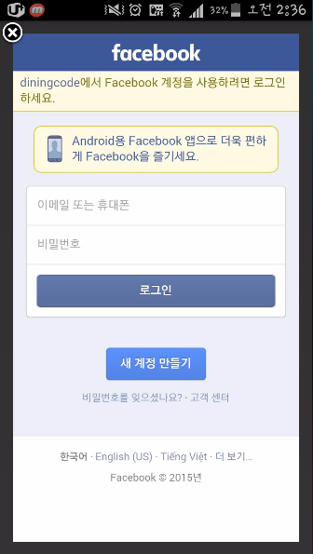

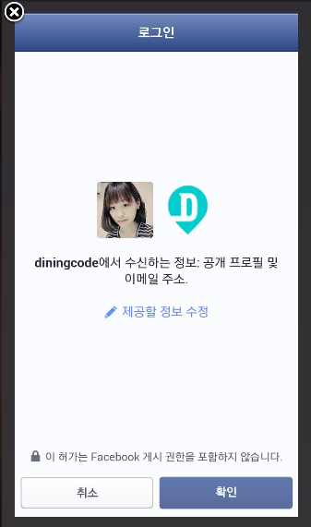
화면 제목 |  | 화면 기능
페이지 경로
Description
1 | 로그인 및 회원가입 버튼을 클릭하면 회원가입 및 로그인 창으로 이동한다.
2 | 회원가입 및 로그인 창이다. 페이스북으로 시작 버튼, 이메일로 가입 버튼, 로그인 버튼을 제공한다.
3 | 뒤로가기 버튼이다. 클릭하면 이전 화면으로 돌아간다.
4 | 페이스북으로 시작 버튼을 클릭한다.
5 | 페이스북으로 회원가입 및 로그인 하는 화면이다. 회원일 경우 이메일 또는 휴대폰 입력창, 비밀번호 입력창, 로그인 버튼이 있고 회원이 아닌 경우 새 계정 만들기를 하는 버튼이 있다.
6 | 이메일과 비밀번호를 입력하고 로그인 버튼을 클릭한다.
7 | 페이스북 계정으로 로그인된 화면이다.
8 | 취소 버튼을 클릭하면 가입 및 로그인이 취소된다.
9 | 확인 버튼을 클릭하면 가입 및 로그인을 요청한다.
5
1
2
3
7
6
4
9
8

Slide 4
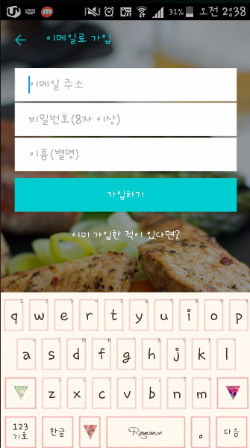
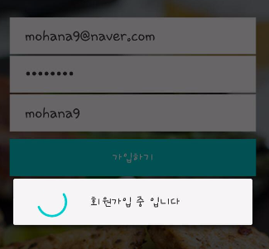
화면 제목 |  | 화면 기능
페이지 경로
Description
1 | 이메일로 가입하기 버튼을 클릭하면 이메일로 가입하는 창으로 이동한다.
2 | 이메일로 가입하는 창이다. 이메일 주소, 비밀번호, 이름을 입력하는 창과 가입하기 버튼, “이미 가입한 적이 있다면” 버튼이 있다.
3 | “<- 이메일로 가입＂버튼을 클릭하면 이전 화면으로 이동한다.
4 | 이메일 주소, 비밀번호, 이름을 입력하고 가입하기 버튼을 클릭한다.
5 | 가입하기 버튼을 클릭하면 “회원가입 중 입니다.＂의 안내메시지가 출력되고 가입이 되고 로그인이 된다.
1
2
3
5
4

Slide 5
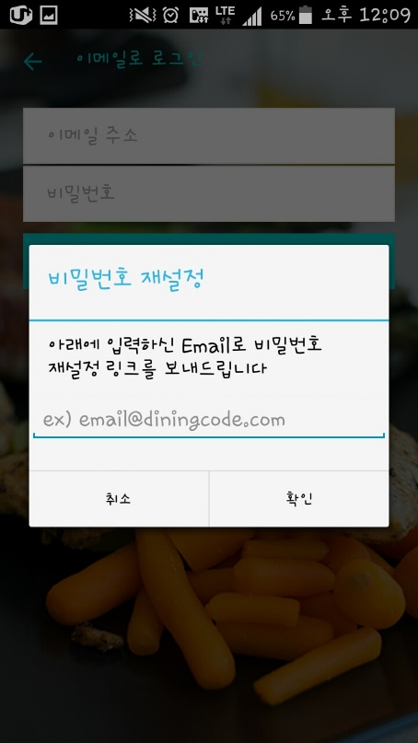
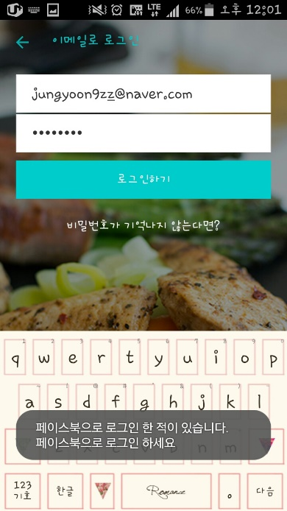
화면 제목 |  | 화면 기능
페이지 경로
Description
1 | 이미 회원일 경우, “이미 가입한 적이 있다면?”의 버튼을 클릭한다.
2 | 로그인 창이 제공된다. 아이디와 비밀번호, 로그인하기 버튼, “비밀번호가 생각나지 않는다면＂의 버튼이 제공된다.
3 | “<- 이메일로 로그인＂버튼을 클릭하면 이전 창으로 되돌아간다.
4 | 아이디와 비밀번호를 입력하고 로그인하기 버튼을 클릭하면 로그인 된다.
5 | “비밀번호가 기억나지 않는다면?”의 버튼을 클릭하면 비밀번호 재설정 팝업 창을 제공한다.
6 | 비밀번호 재설정 팝업 창이다. 이메일 입력창과 취소 버튼, 확인 버튼을 제공한다.
7 | 취소 버튼을 클릭하면 비밀번호 재설정을 취소한다.
8 | 확인 버튼을 클릭하면 비밀번호를 재설정 한다.
6
2
3
1
4
5
7
8

Slide 6
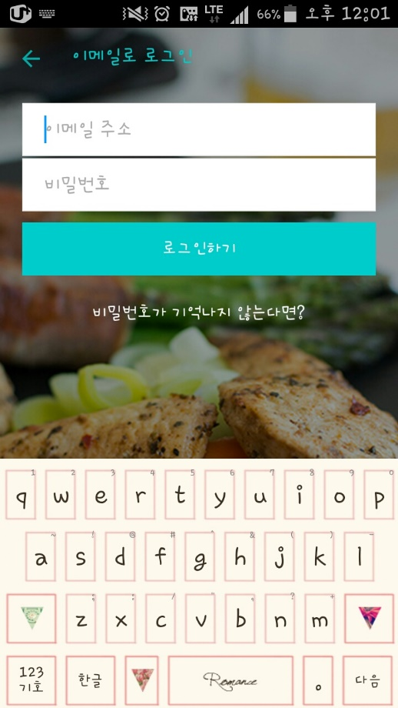
6
7
8
화면 제목 |  | 화면 기능
페이지 경로
Description
1 | 로그인 버튼을 클릭한다.
2 | 로그인 창이다.
3
4
5
6
7
8
2
1

Slide 7
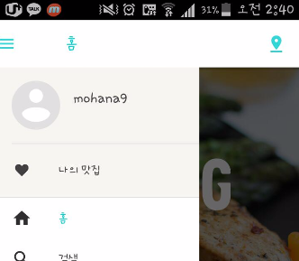
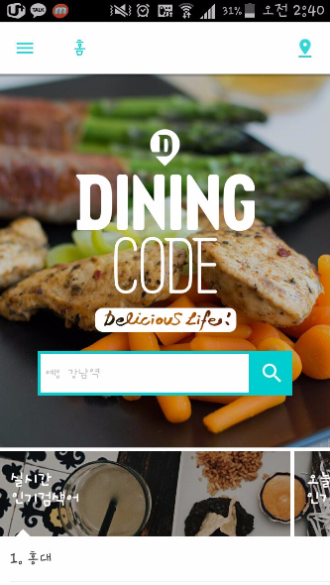
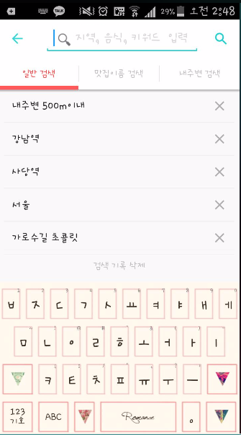
화면 제목 |  | 화면 기능
페이지 경로
Description
1 | 홈 버튼을 클릭한다.
2 | 메인화면을 제공한다.
3 | 홈 버튼을 클릭하면 검색 화면이 제공된다.
4 | 검색 화면이다. 지역, 음식, 키워드를 입력할 숭 ㅣㅆ
5
6
7
8
4
2
6
3
5
7
1
8

Slide 8
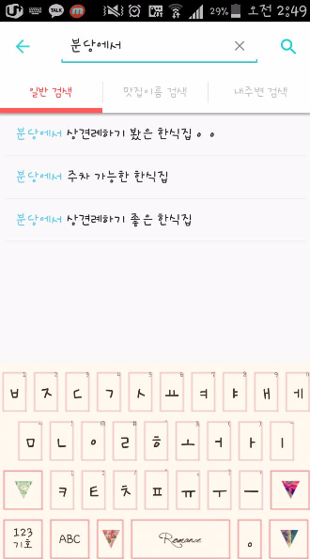
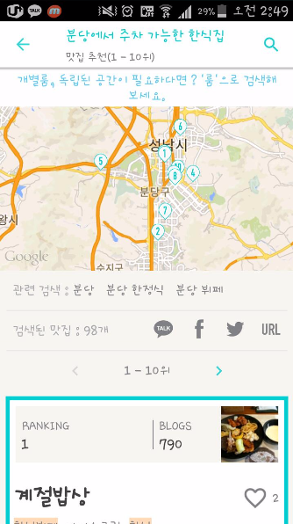
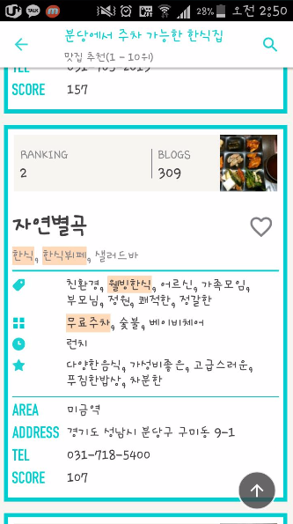
2
7
8
화면 제목 |  | 화면 기능
페이지 경로
Description
1
2
3
4
5
6
7
8
1
3
5
4
6

Slide 9
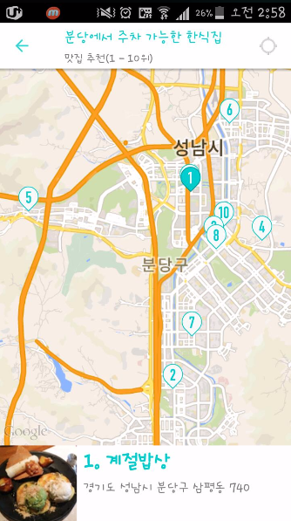
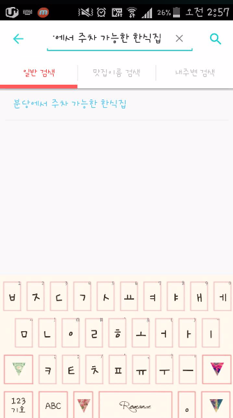
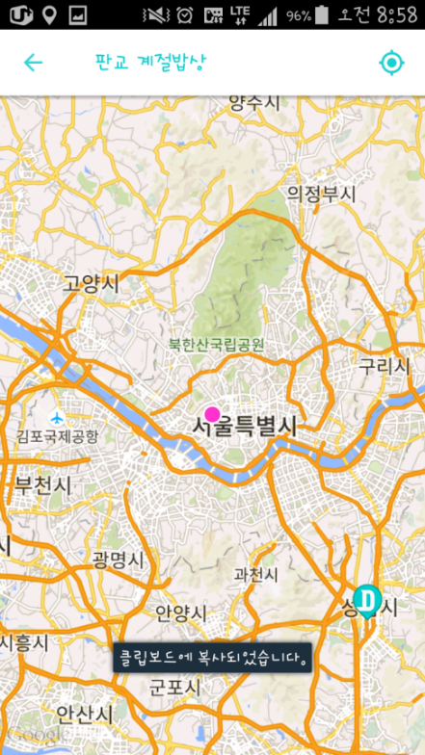
6
7
8
화면 제목 |  | 화면 기능
페이지 경로
2
4
Description
1
2
3
4
5
6
7
8
5
3
1

Slide 10
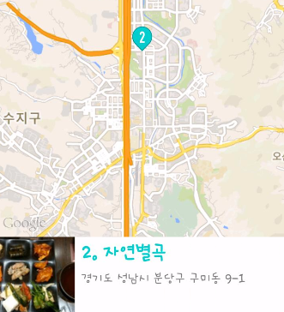
5
6
7
8
화면 제목 |  | 화면 기능
페이지 경로
Description
1
2
3
4
5
6
7
8
1
3
2
4

Slide 11
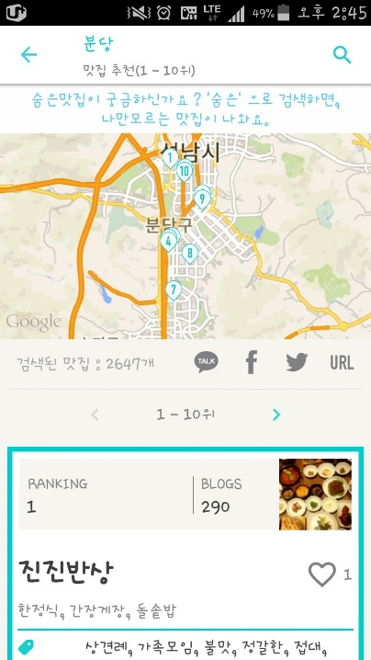
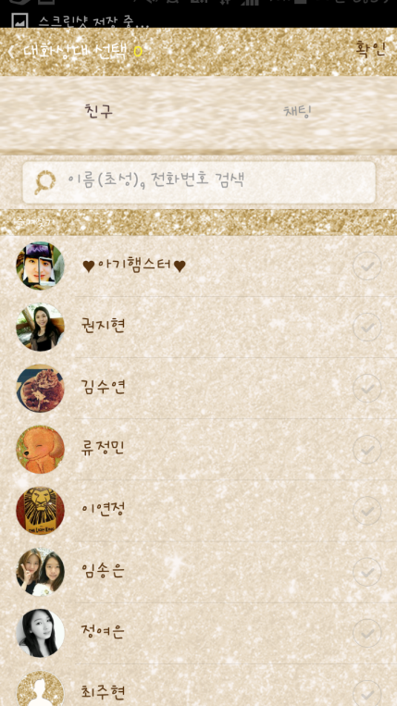
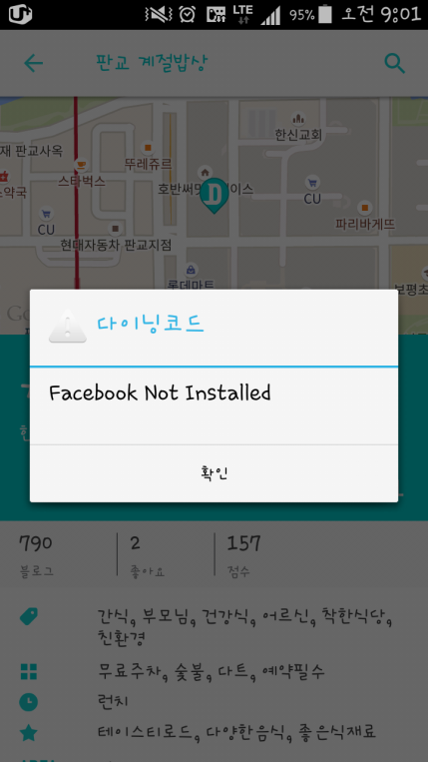
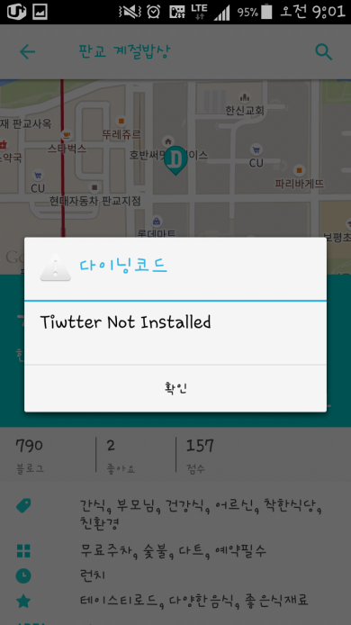
화면 제목 |  | 화면 기능
페이지 경로
Description
1
2
3
4
5
6
7
8
2
4
1
3
5
7
6
8

Slide 12
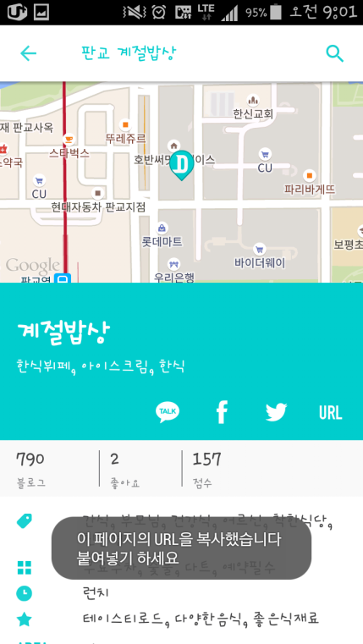
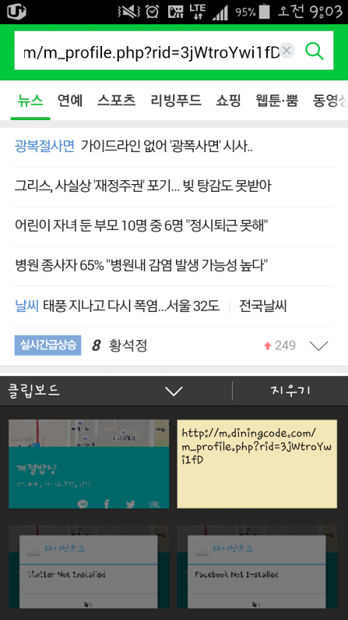
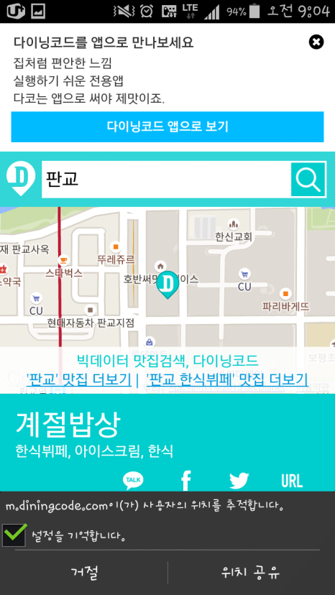
5
6
7
8
화면 제목 |  | 화면 기능
페이지 경로
Description
1
2
3
4
5
6
7
8
2
4
1
3

Slide 13
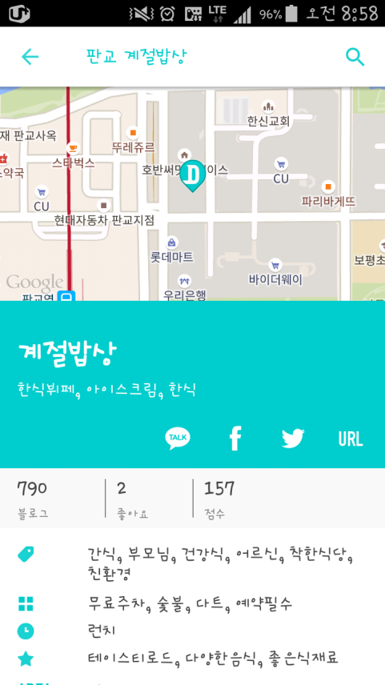
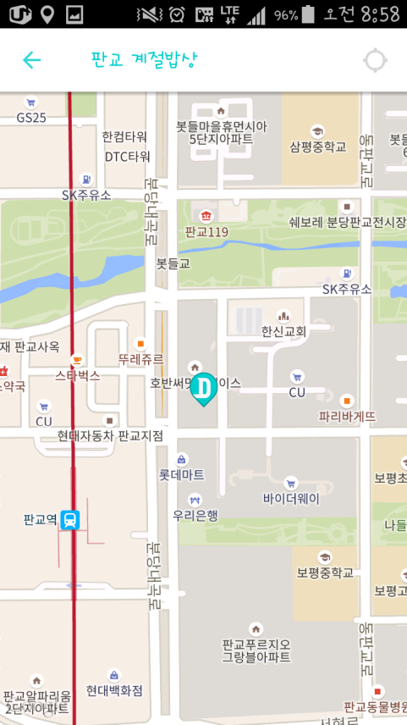
6
7
8
화면 제목 |  | 화면 기능
페이지 경로
2
3
4
Description
1
2
3
4
5
6
7
8
5
1

Slide 14
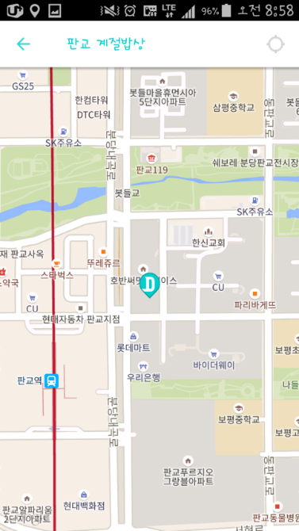

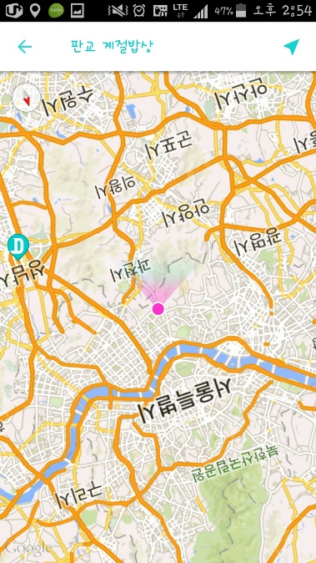
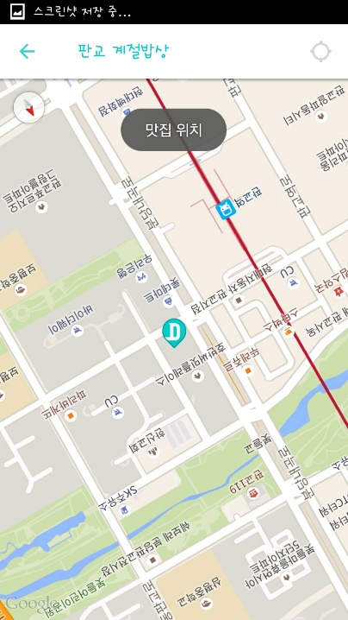
화면 제목 |  | 화면 기능
페이지 경로
2
4
Description
1
2
3
4
5
6
7
8
1
3
5
6
7
8

Slide 15
화면 제목 |  | 화면 기능
페이지 경로
Description
1
2
3
4
5
6
7
8
2
4
1
3
5
7
6
8

Slide 16
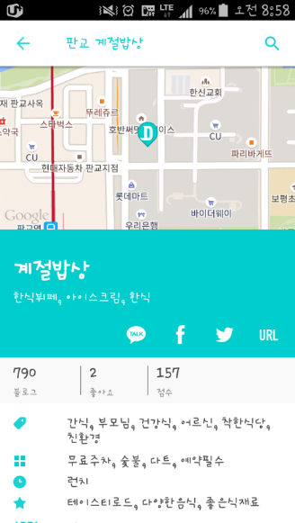
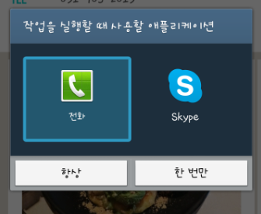
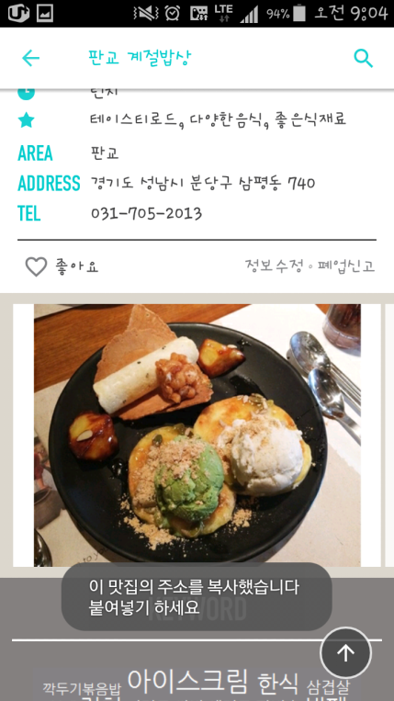
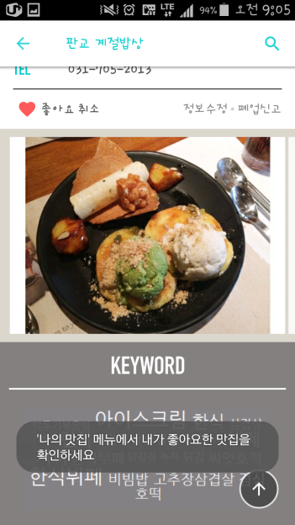
화면 제목 |  | 화면 기능
페이지 경로
Description
1
2
3
4
5
6
7
8
1
6
2
3
5
7
8
4

Slide 17
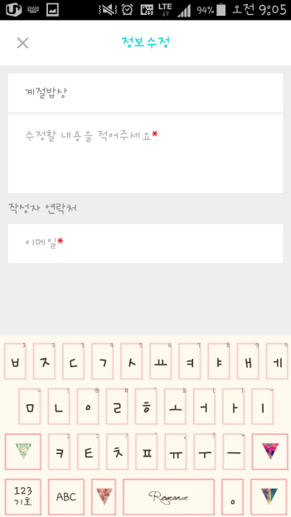
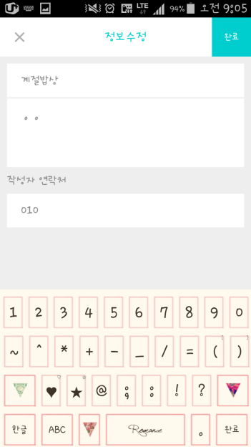
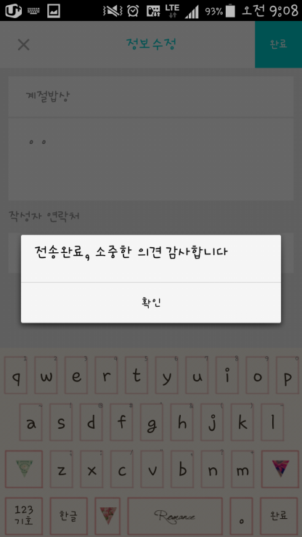
6
7
8
화면 제목 |  | 화면 기능
페이지 경로
Description
1
2
3
4
5
6
7
8
2
3
1
4
5

Slide 18
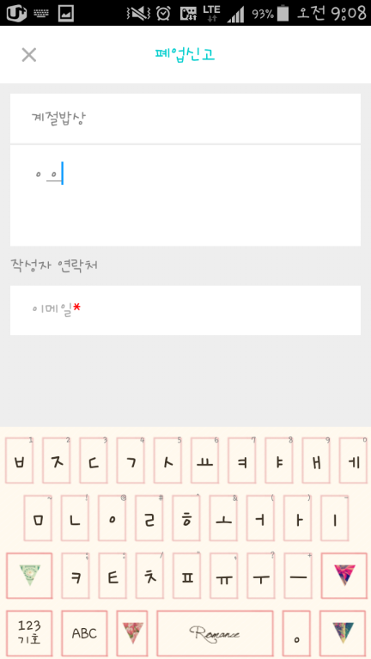
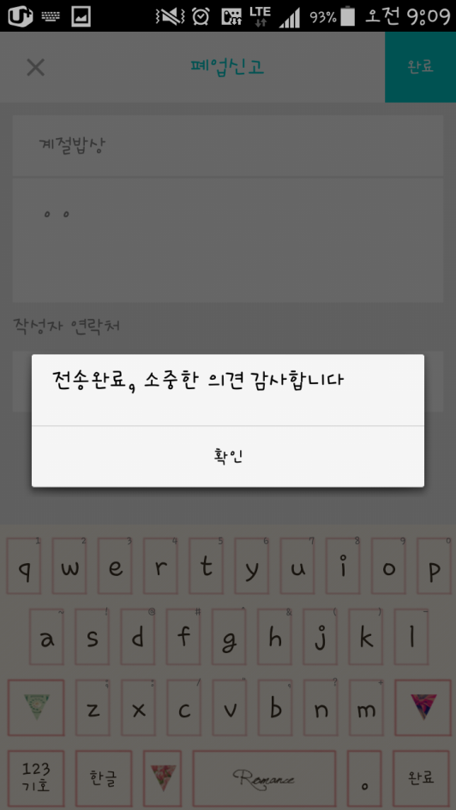
6
7
8
화면 제목 |  | 화면 기능
페이지 경로
Description
1
2
3
4
5
6
7
8
2
1
4
3
5

Slide 19

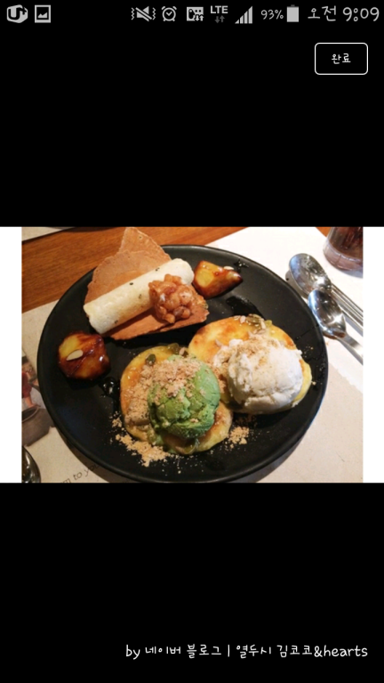
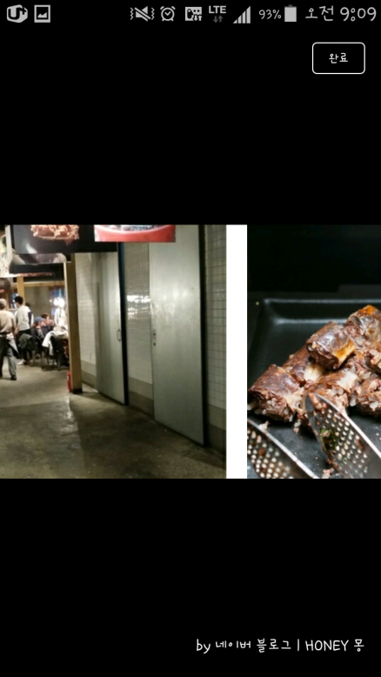
6
7
8
화면 제목 |  | 화면 기능
페이지 경로
Description
1
2
3
4
5
6
7
8
2
3
1
4
5

Slide 20

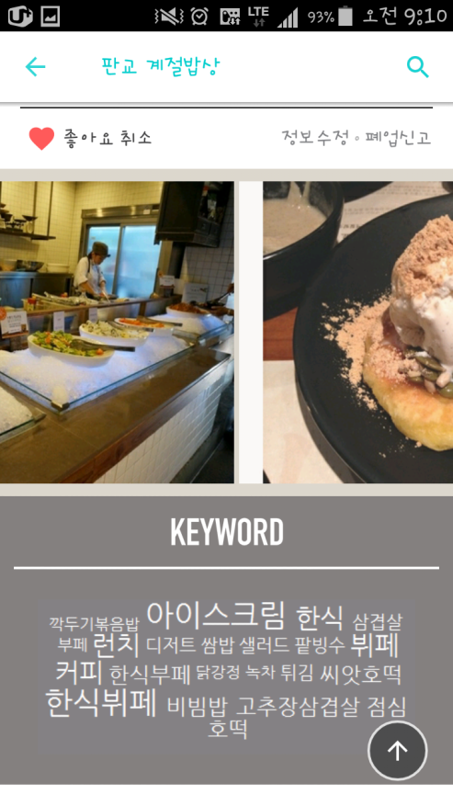
3
4
5
6
7
8
화면 제목 |  | 화면 기능
페이지 경로
Description
1
2
3
4
5
6
7
8
1
2

Slide 21
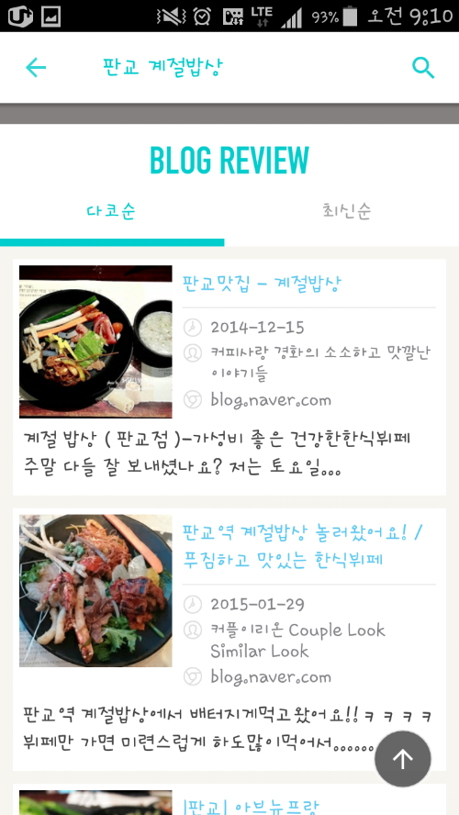
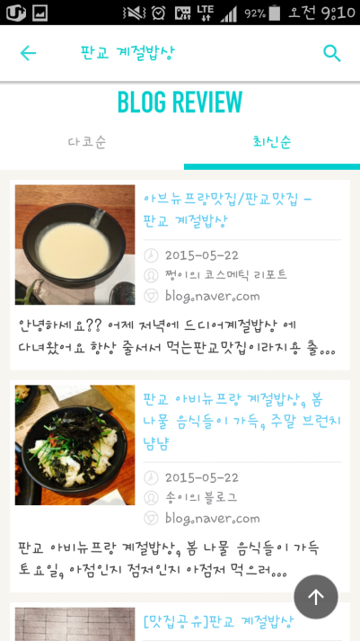
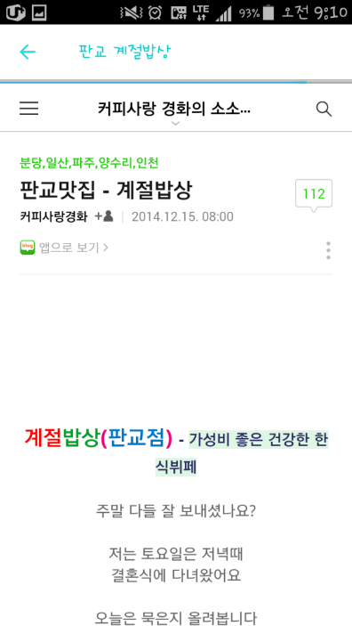
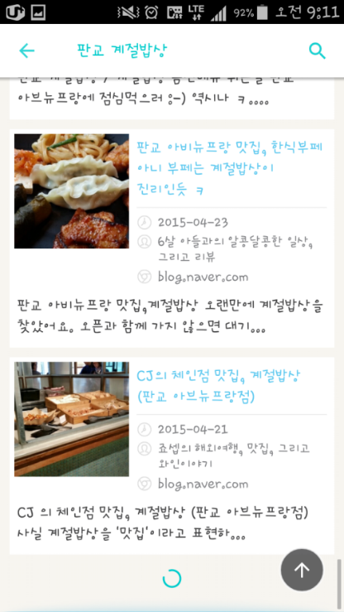
7
8
화면 제목 |  | 화면 기능
페이지 경로
Description
1
2
3
4
5
6
7
8
3
1
2
4
5
6

Slide 22
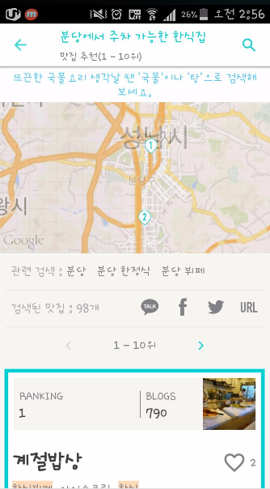
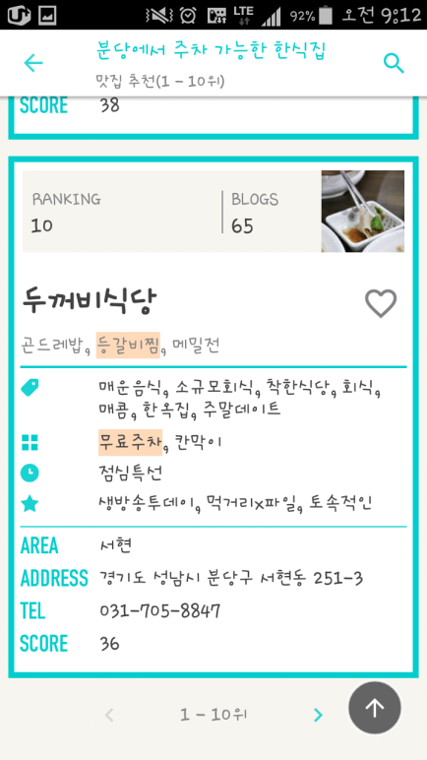

6
7
8
화면 제목 |  | 화면 기능
페이지 경로
Description
1
2
3
4
5
6
7
8
1
2
4
5
3

Slide 23




5
6
7
8
화면 제목 |  | 화면 기능
페이지 경로
Description
1
2
3
4
5
6
7
8
1
3
4
2

Slide 24



화면 제목 |  | 화면 기능
페이지 경로
Description
1
2
3
4
5
6
7
8
1
2
3
5
4

Slide 25



1
2
3
4
6
7
화면 제목 |  | 화면 기능
페이지 경로
Description
1
2
3
4
5
6
7
8
5
1
2
3
4

Slide 26
3
4
5
6
7
8
화면 제목 |  | 화면 기능
페이지 경로
Description
1
2
3
4
5
6
7
8
2
1

Slide 27

3
4
5
6
7
8
화면 제목 |  | 화면 기능
페이지 경로
Description
1
2
3
4
5
6
7
8
2
1

Slide 28
3
4
5
6
7
8
화면 제목 |  | 화면 기능
페이지 경로
Description
1 | . 클릭하면 검색화면으로 이동하고 추천 검색어가 랜덤으로 제공된다.
2
3
4
5
6
7
8
2
1

Slide 29

5
6
7
8
화면 제목 |  | 화면 기능
페이지 경로
Description
1
2
3
4
5
6
7
8
2
3
4
1

Slide 30

5
6
7
8
화면 제목 |  | 화면 기능
페이지 경로
Description
1
2
3
4
5
6
7
8
2
1

Slide 31



6
8
화면 제목 |  | 화면 기능
페이지 경로
Description
1
2
3
4
5
6
7
8
1
4
5
6
7
2
3

Slide 32


4
5
6
7
8
화면 제목 |  | 화면 기능
페이지 경로
Description
1
2
3
4
5
6
7
8
2
1
3

Slide 33

3
4
5
6
7
8
화면 제목 |  | 화면 기능
페이지 경로
Description
1
2
3
4
5
6
7
8
2
1

Slide 34

3
4
5
6
7
8
화면 제목 |  | 화면 기능
페이지 경로
Description
1
2
3
4
5
6
7
8
2
1

Slide 35




화면 제목 |  | 화면 기능
페이지 경로
Description
1
2
3
4
5
6
7
8
1
3
4
2
5

Slide 36



4
5
6
7
8
화면 제목 |  | 화면 기능
페이지 경로
Description
1
2
3
4
5
6
7
8
2
3
1

Slide 37


3
4
5
6
7
8
화면 제목 |  | 화면 기능
페이지 경로
Description
1
2
3
4
5
6
7
8
2
1

Slide 38




5
6
7
8
화면 제목 |  | 화면 기능
페이지 경로
Description
1
2
3
4
5
6
7
8
2
3
1
4

